Slide 1
PLC – Introdução a POO Java
Paulo de Barros (pbsf@cin.ufpe.br)
Professor: Fernando Castor
Slides cedidos por Sérgio Soares e
Ricardo Massa

Slide 2
O que é um objeto?
É o agrupamento dos dados e operações que representam um conceito
  Conta bancária
    número e saldo
    creditar e debitar
  Aluno da UFPE (cadastrado no Sig@)
    nome, cpf, endereço ...
    corrigir nome, atualizar endereço
  Produto (de supermecado)
    código, descrição, valor ...
    atualizar estoque, remarcar preço...

Slide 3
Objetos
Blocos básicos para construção de um programa
Contém dados que podem ser usados e modificados
Possuem
  Identidade (identificação única)
  Estado (os valores armazenados)
  Interface (como se comunicar com ele)
  Comportamento (operações que pode executar)

Slide 4
Objetos
Um carro pode ser considerado um objeto
  Identidade (“1”)
  Estado (sua cor, tipo de pneu, etc)
  Interface (volante, pedal do freio, etc)
  Comportamento (respostas ao giro do volante, ao pisar o pedal do freio)
Muitos textos definem um objeto como possuindo duas características apenas: estado e comportamento
  Nesses casos, a identidade é parte do estado e a interface é parte do comportamento

Slide 5
Objeto Conta Bancária
creditar
Comportamento:
operações que uma
conta pode executar
Número | Saldo
"123-x" | 354,78
O estado atual
da conta
debitar

Slide 6
Estados do Objeto Conta
Comportamento mudou o estado do objeto conta
creditar(20)
creditar
creditar
Número | Saldo
"123-x" | 354,78
Número | Saldo
"123-x" | 374,78
debitar
debitar

Slide 7
Classe
Agrupamento de objetos que têm propriedades comuns e realizam as mesmas operações
Descreve como os objetos daquela classe são estruturados internamente (propriedades e operações)
Classe é um conceito, o objeto é uma instância deste conceito
Portanto, podemos ter vários objetos pertencentes a mesma classe
  Todos os objetos conta de um banco (um para cada conta)
Classe é uma forma, objetos são os bolos

Slide 8
Classe x Objeto
Conta
creditar
Número | Saldo
”367-1" | 12,98
creditar
creditar
Número | Saldo
"123-x" | 374,78
Número | Saldo
”888-0" | 122,00
debitar
debitar
creditar
creditar
debitar
Número | Saldo
”279-8" | 900,00
Número | Saldo
"134-6" | 22,77
debitar
debitar
Múltiplos objetos são criados à partir da mesma classe

Slide 9
Mas como declarar uma classe em Java?
Exemplo:
  Temos uma aplicação bancária que deverá armazenar os dados de todas as contas correntes de um banco
  Contas têm saldo e número e podemos realizar créditos e débitos nas mesmas

Slide 10
Definindo Classes em Java
public class Conta {
CorpoDaClasse
}
O corpo de uma classe pode conter
  atributos (dados)
  métodos (operações)
  construtores (inicializadores)
  outras classes...

Slide 11
Definindo Atributos em Java
public class Conta {
private String numero;
private double saldo;
...
}
cada atributo tem um tipo específico que caracteriza as propriedades dos objetos da classe
double e String denotam os tipos cujos elementos são reais e strings (texto)

Slide 12
Tipos em Java
Primitivos
  char
  int
  boolean
  double
  ...
Referência
  classes (String, Object, Livro, Conta, etc.)
  interfaces
  arrays
Os elementos de um tipo primitivo são valores, enquanto os elementos de um tipo referência são (referências para) objetos!

Slide 13
Antes de criar objetos...
Precisamos criar um método especial nas classes que será responsável por inicializar os atributos dos objetos que criaremos
Estes métodos especiais são chamados de construtores

Slide 14
Construtores
Além de métodos e atributos, o corpo de uma
classe pode conter
construtores
definindo como os atributos de um objeto
são inicializados
<nome da classe> (<lista de parâmetros>) {
<corpo do construtor>
}

Slide 15
Construtor default
Um construtor sem parâmetros
Caso não seja definido um construtor, um construtor implícito default, equivalente a
<nome da classe>(){}
é fornecido, inicializando os atributos com seus valores default
  Conta() {
  saldo = 0;
  ...
  }

Slide 16
Valores default para atributos
0 para int, double, etc.
false para boolean
null para tipos referência
null denota uma referência nula, não existente, para um objeto de qualquer tipo

Slide 17
Outros construtores
public class Conta {
...
public Conta(String numeroInicial,
double saldoInicial) {
numero = numeroInicial;
saldo = saldoInicial;
}
}
Neste caso, o construtor implícito é descartado!

Slide 18
Criação de objetos
Um objeto é criado através do operador new
Conta c;...
c = new Conta("12345",100.0);
responsável por inicializar os atributos do objeto criado
Atribui à variável c a referência para o objeto criado
cria um objeto do tipo Conta em memória
new <nome da classe>(lista de argumentos)

Slide 19
Exemplo de classe
public class Conta {
private String numero;
private double saldo;
public Conta(String numeroInicial) {
numero = numeroInicial;
saldo = 0.0;
}
public void creditar(double valor) {
saldo = saldo + valor;
} ...
public String getNumero() {
return numero;
} ...
}
Essa classe não tem main!!!
Método main inicia a execução de toda aplicação Java
Portanto, essa classe não é uma aplicação

Slide 20
Introdução a herança
Imagine que temos uma aplicação bancária com
  Uma classe Conta, que possui número, saldo, e os métodos creditar e debitar
  Uma classe Banco que possui um array de Conta (lembra das classes repositório?), que armazena as contas do banco

Slide 21
Estados do Objeto Conta
creditar(20)
Creditar
Creditar
creditar
creditar
Saldo
Número
Saldo
Número
875,32
21.342-7
895,32
21.342-7
debitar
debitar

Slide 22
Motivação
Imagine agora que surge um novo requisito
  O banco precisa trabalhar com poupanças que rendem juros uma vez por mês
O QUE FAZER?

Slide 23
Objeto Poupança
creditar
Creditar
Saldo
Número
renderJuros
875,32
21.342-7
Creditar
debitar

Slide 24
Estados do Objeto Poupança
creditar(20)
Creditar
Creditar
creditar
creditar
Saldo
Número
Saldo
Número
Creditar
Creditar
875,32
21.342-7
renderJuros
895,32
21.342-7
renderJuros
debitar
debitar

Slide 25
Estados do Objeto Poupança
renderJuros(0.01)
Creditar
Creditar
creditar
creditar
Saldo
Número
Saldo
Número
Creditar
Creditar
875,32
21.342-7
renderJuros
884,07
21.342-7
renderJuros
debitar
debitar

Slide 26
Classe de Poupanças: Assinatura
public class PoupancaD {
public PoupancaD (String n) {}
public void creditar(double valor) {}
public void debitar(double valor) {}
public String getNumero() {}
public double getSaldo() {}
public void renderJuros(double taxa) {}
}

Slide 27
Classe de Poupanças: Descrição
public class PoupancaD {
private String numero;
private double saldo;
public void creditar (double valor) {
saldo = saldo + valor;
} // ...
public void renderJuros(double taxa) {
this.creditar(saldo * taxa);
}
}

Slide 28
E a aplicação bancária?
Precisamos alterar a classe Banco (que tem um array de Conta) para trabalhar com objetos Poupanca

Slide 29
Classe de Bancos:
Assinatura
public class BancoD {
public BancoD() {}
public void cadastrarConta(Conta c) {}
public void creditarConta(String numero,
double valor) {}
public void cadastrarPoupanca(PoupancaD p) {}
public void creditarPoupanca(String numero,
double valor) {}
// ...
}

Slide 30
Classe de Bancos:
Descrição (1)
public class BancoD {
private Conta[] contas;
private int indiceC;
private PoupancaD[] poupancas;
private int indiceP;

Slide 31
Classe de Bancos:
Descrição (2)
public void cadastrarConta(Conta c) {
contas[indiceC] = c;
indiceC = indiceC + 1;
}
public void cadastrarPoupanca(PoupancaD p) {
poupancas[indiceP] = p;
indiceP = indiceP + 1;
}
qual a diferença?

Slide 32
Classe de Bancos:
Descrição (3)
private Conta procurarConta(String numero) {
int i = 0;
boolean achou = false;
Conta resposta = null;
while ((! achou) && (i < indiceC)) {
if (contas[i].getNumero().equals(numero)) {
achou = true;
resposta = contas[i];
} else {
i = i + 1;
} }
if (!achou)
throw new RuntimeException(“Não achou”);
return resposta;
}
Atenção: Por enquanto vamos indicar erros assim, mas isso vai mudar

Slide 33
Classe de Bancos:
Descrição (4)
public void debitarConta(String numero,
double valor) {
Conta c;
c = this.procurarConta(numero);
c.debitar(valor);
}
public void creditarConta(String numero,
double valor) {
Conta c;
c = this.procurarConta(numero);
c.creditar(valor);
}

Slide 34
Problemas
Duplicação desnecessária de código:
  a definição de PoupancaD é uma simples extensão da definição de Conta
  clientes de Conta que precisam trabalhar também com PoupancaD terão que ter código especial para manipular poupanças
Falta refletir relação entre tipos do “mundo real”

Slide 35
Subtipos e Subclasses
Poupanca
Conta

Slide 36
Herança
Necessidade de estender classes
  alterar classes já existentes e adicionar propriedades ou comportamentos para representar outra classe de objetos
  criar uma hierarquia de classes que “herdam” propriedades e comportamentos de outra classe e definem novas propriedades e comportamentos

Slide 37
Subclasses
Comportamento
  objetos da subclasse comportam-se como os objetos da superclasse
Substituição
  objetos da subclasse podem ser usados no lugar de objetos da superclasse

Slide 38
Herança
Reuso de Código
  a descrição da superclasse pode ser usada para definir a subclasse
Extensibilidade
  algumas operações da superclasse podem ser redefinidas na subclasse

Slide 39
Classe de Poupanças:
Com herança
public class Poupanca extends Conta {
public Poupanca (String numero) {
super(numero);
}
public void renderJuros(double taxa) {
double juros = this.getSaldo() * taxa;
this.creditar(juros);
}
}
Construtores da superclasse não são herdados, mas devem ser utilizados (via super)

Slide 40
Extends
subclasse extends superclasse
Mecanismo para definição de herança e subtipos
Herança simples: só pode-se herdar uma classe por vez

Slide 41
Interfaces
Através do encapsulamento, os atributos e a implementação dos métodos de uma certa classe não são visíveis ao usuário da classe
Conhecendo-se apenas a interface de uma classe, podemos utilizar seus objetos sem conhecer detalhes de implementação
Uma interface inclui os métodos disponíveis e suas respectivas assinaturas
Além disto, existem casos, onde existe a necessidade de se ter uma classe mas não queremos implementá-la
  pode-se terceirizar a implementação, fornecendo como especiﬁcação a interface desejada.

Slide 42

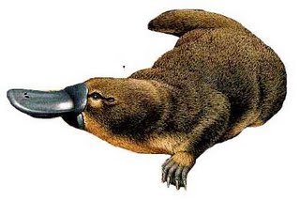
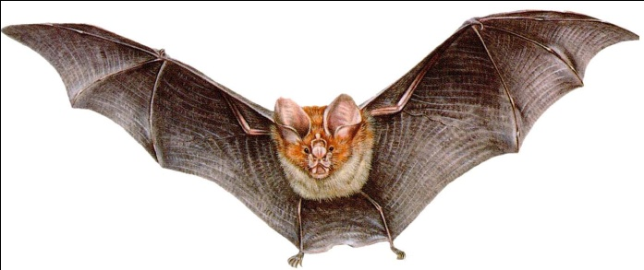
Interfaces - Exemplo
Implementar um zoológico virtual com vários tipos de animais
Você gostaria de enviar as seguintes mensagens a cada animal:
  nasça()
  passeie()
  durma()
  peso()
Vamos pedir ajuda a programadores especialistas em cada tipo de animal

Slide 43
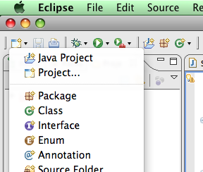
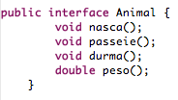
Interfaces - Exemplo

Slide 44

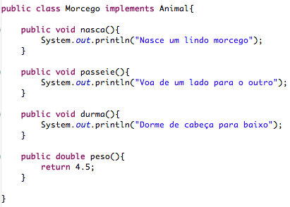
Interfaces - Exemplo
O programador que for implementar o morcego terá que dizer explicitamente que vai usar a interface Animal
  palavra chave implements
A palavra chave implements obriga o programador a escrever o código de todos os métodos na assinatura
Todos os métodos da interface devem ser públicos

Slide 45
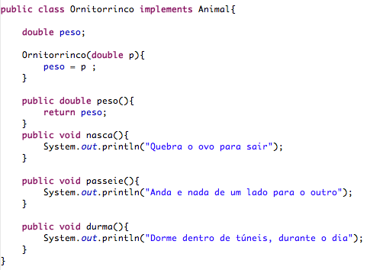
Interfaces - Exemplo

Slide 46
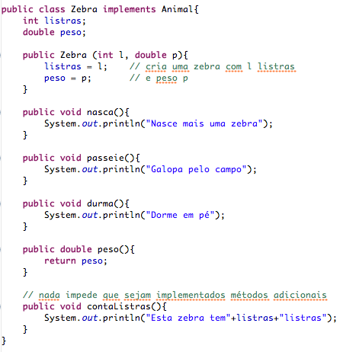
Interfaces - Exemplo

Slide 47
Interfaces - Observação
Em cada arquivo deve existir no máximo uma classe pública!
Logo, as classes Ornitorrinco, Morcego e Zebra devem estar em arquivos separados, com os respectivos nomes
Ornitorrinco.java
Zebra.java
Morcego.java

Slide 48
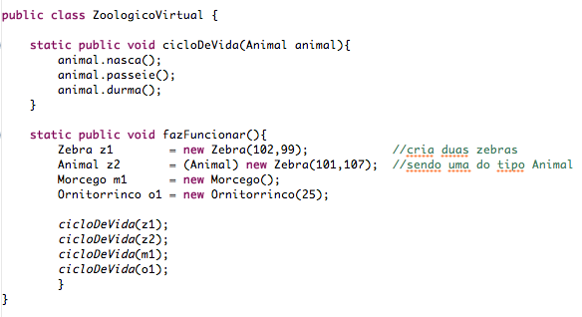
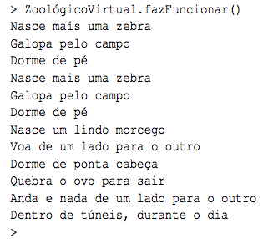
Interfaces
Cada um dos animais, além de ser um objeto da própria classe, também é um objeto do tipo Animal
z1.contaListras() - Válido
z2.contaListras() - Inválido

